Slide 1
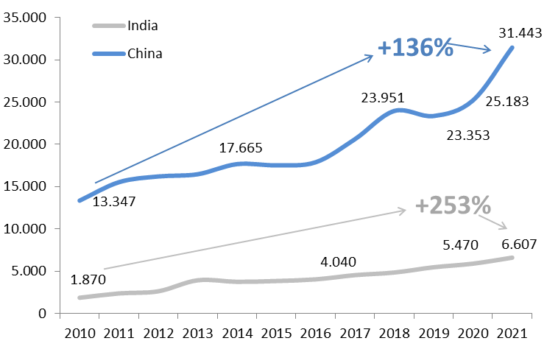
Exportaciones de insumos farmacéuticos a nivel mundial
En millones de dólares.
Fuente: elaboración propia en base a TradeMap.
1
Notes:
Se parte de la base de SIPA luego se filtrar todas las personerías correspondientes a Catamarca.
Se identifican todas las personas jurídicas (empresas)
La base resultante se complementa con las empresas catamarqueñas del REDEPRO y con el listado de proveedores de Galaxy, eliminándose superposiciones.
Se parte de la base de SIPA luego se filtrar todas las personerías correspondientes a Catamarca.
Se identifican todas las personas jurídicas (empresas)
La base resultante se complementa con las empresas catamarqueñas del REDEPRO y con el listado de proveedores de Galaxy, eliminándose superposiciones.

Slide 2
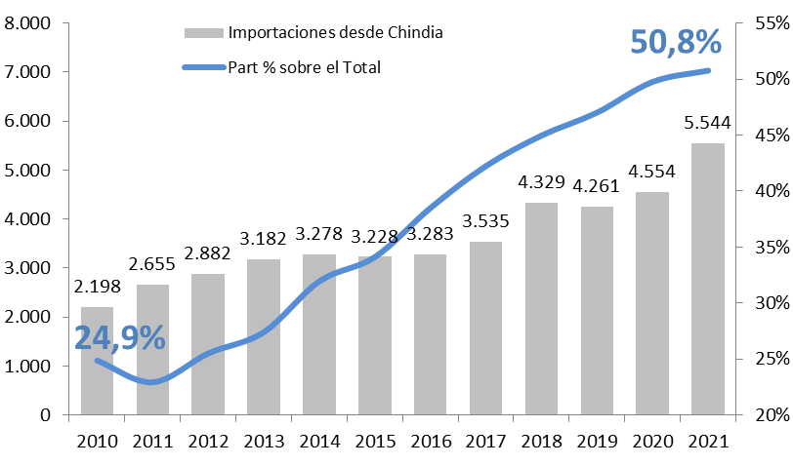
Importaciones de Latinoamérica de insumos farmacéuticos
En millones de dólares.
Fuente: elaboración propia en base a TradeMap.
1
Notes:
Se parte de la base de SIPA luego se filtrar todas las personerías correspondientes a Catamarca.
Se identifican todas las personas jurídicas (empresas)
La base resultante se complementa con las empresas catamarqueñas del REDEPRO y con el listado de proveedores de Galaxy, eliminándose superposiciones.
Se parte de la base de SIPA luego se filtrar todas las personerías correspondientes a Catamarca.
Se identifican todas las personas jurídicas (empresas)
La base resultante se complementa con las empresas catamarqueñas del REDEPRO y con el listado de proveedores de Galaxy, eliminándose superposiciones.

